Slide 1
ф
ИНСТИТУТ ФИНАНСОВОЙ ГРАМОТНОСТИ - ФЕДЕРАЛЬНЫЙ МЕТОДИЧЕСКИЙ ЦЕНТР ПО ФИНАНСОВОЙ ГРАМОТНОСТИ ВЗРОСЛОГО НАСЕЛЕНИЯ
СОЦИАЛЬНЫЕ ВЫПЛАТЫ ДЛЯ СЕМЕЙ С ДЕТЬМИ: УСЛОВИЯ НАЗНАЧЕНИЯ, ПОРЯДОК РАСЧЕТА И ВЫПЛАТЫ
Балынин Игорь Викторович эксперт Института финансовой грамотности, доцент Департамента общественных финансов Финансового факультета
Финансового университета при Правительстве Российской Федерации

Slide 2
Национальные цели развития Российской Федерации
(в части социальной поддержки семей с детьми)
Правительству Российской Федерации обеспечить достижение следующих национальных целей развития Российской Федерации
на период до 2024 года:
обеспечение устойчивого естественного роста численности населения Федерации;
повышение ожидаемой продолжительности жизни до 78 лет (к 2030 году – до 80 лет);
обеспечение устойчивого роста реальных доходов граждан, а также роста уровня пенсионного обеспечения выше уровня инфляции;
снижение в два раза уровня бедности в Российской Федерации;
улучшение жилищных условий не менее 5 млн. семей ежегодно.
Правительству Российской Федерации необходимо обеспечить достижение целевых показателей, в т.ч.:
увеличение ожидаемой продолжительности здоровой жизни до 67 лет;
увеличение суммарного коэффициента рождаемости до 1,7;
обеспечение доступным жильём семей со средним достатком, в том числе создание возможностей для приобретения (строительства) ими жилья с использованием ипотечного кредита, ставка по которому должна быть менее 8 процентов.
Правительству Российской Федерации необходимо обеспечить решение задач, в т.ч.:
внедрение механизма финансовой поддержки семей при рождении детей;
создание условий для осуществления трудовой деятельности женщин, имеющих детей, включая достижение 100-процентной доступности (к 2021 году) дошкольного образования для детей в возрасте до трёх лет;

Slide 3
Национальные цели развития
Правительству Российской Федерации обеспечить достижение следующих национальных целей развития Российской Федерации
на период до 2030 года:
обеспечение устойчивого роста численности населения Российской Федерации;
повышение ожидаемой продолжительности жизни до 78 лет;
снижение уровня бедности в два раза по сравнению с показателем 2017 года;
Подробнее: http://www.kremlin.ru/events/president/news/57425

Slide 4
Социальные выплаты семьям на бюджетном финансовом механизме
материнский (семейный) капитал
ежемесячное пособие в связи с рождением и воспитанием ребенка (в СМИ: единое пособие, универсальное пособие)
выплата на погашение ипотеки
IFG@fa.ru

Slide 5
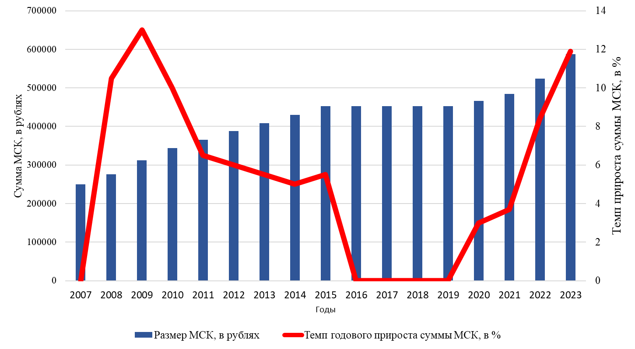
Материнский (семейный) капитал
Размер:
586 946,72 рубля
+
188 681, 53 рубля
775 628,25 рублей
IFG@fa.ru

Slide 6
Материнский (семейный) капитал
Размер:
586 946,72 рубля
+
188 681, 53 рубля
775 628,25 рублей
IFG@fa.ru

Slide 7
Особенности предоставления материнского (семейного) капитала
отсутствие возможности получить средства, предусмотренные МСК, в наличном виде (любые схемы «обналичивания» являются незаконными и преследуются в соответствии с действующим законодательством);
в 2007-2019 гг. сертификат на МСК предоставлялся при рождении с 01.01.2007 года второго или последующего ребенка;
с 15 апреля 2020 года сертификат на МСК оформляется в автоматическом режиме (ранее он выдавался в заявительном порядке);
IFG@fa.ru

Slide 8
Особенности предоставления материнского (семейного) капитала
распорядиться средствами можно при достижении ребенком возраста трех лет, за исключением законодательно установленных случаев более раннего использования;
средства МСК могут использоваться как полностью, так и частично;
средства МСК могут использоваться как по одному, так и на несколько направлений;
IFG@fa.ru

Slide 9
Особенности предоставления материнского (семейного) капитала
использование средств МСК на оплату образовательных услуг, оказываемых любому ребенку в возрасте на момент начала получения соответствующих образовательных услуг до 25 лет (в связи с этим очень часто лицами, выбравшими это направление использования средств МСК, осуществляется оплата услуг высшего образования старшим братьям/сёстрам родившегося ребенка);
при исчерпании средств по сертификату МСК Социальный фонд России направляет официальное уведомление его владельцу.
средства по МСК не облагаются налогом на доходы физических лиц;
IFG@fa.ru

Slide 10
Особенности предоставления материнского (семейного) капитала (ежемесячная выплата)
предоставляется на каждого ребенка до 3 лет, включая первенца
если в семье есть несколько детей до 3 лет, а при получении выплаты доходы семьи не превысили двух прожиточных минимумов, родители могут оформить еще одну выплату.
заявление при этом подается на каждого ребенка по отдельности.
родители могут одновременно получать и единое пособие, и выплату из маткапитала на одних и тех же детей.
IFG@fa.ru

Slide 11
Выплата на погашение ипотеки (1)
ФЕДЕРАЛЬНЫЙ ЗАКОН ОТ 03.07.2019 № 157-ФЗ «О мерах государственной поддержки семей, имеющих детей, в части погашения обязательств по ипотечным жилищным кредитам (займам) и о внесении изменений в статью 13-2 Федерального закона «Об актах гражданского состояния»
отцу или матери (заемщику или созаемщику) надо обратиться в банк, выдавший ипотечный кредит, с заявлением и документами, подтверждающими право на компенсацию: паспортом, кредитным договором и свидетельствами о рождении детей. Банк перенаправит бумаги в АО «ДОМ. РФ» (государственный институт развития в жилищной сфере), который их проверит и переведет деньги в банк на полное или частичное погашение ипотеки.
если на полное погашение ипотеки денег не хватит, банк пересчитает сумму оставшегося долга и по решению заемщика либо уменьшит сумму ежемесячных взносов, либо сократит срок кредита.
IFG@fa.ru

Slide 12
Выплата на погашение ипотеки (1)
ФЕДЕРАЛЬНЫЙ ЗАКОН ОТ 03.07.2019 № 157-ФЗ «О мерах государственной поддержки семей, имеющих детей, в части погашения обязательств по ипотечным жилищным кредитам (займам) и о внесении изменений в статью 13-2 Федерального закона «Об актах гражданского состояния»
Воспользоваться такой мерой поддержки можно только один раз.
Повторно участвовать в программе нельзя, даже если родился ещё один ребенок или был взят ещё один ипотечный кредит.
Если остаток по кредиту меньше 450 тысяч рублей, то кредит будет полностью погашен данными средствами.
Но неизрасходованный остаток никак не компенсируется, т.е. забрать его или перебросить на другой заем не получится.
Выплату можно получить один раз, в отношении только одного ипотечного кредита, взятого до 1 июля 2023 года.
IFG@fa.ru

Slide 13
Ежемесячное пособие в связи с рождением и воспитанием ребенка (ВВЕДЕНО С 01.01.2023 ГОДА)
Размер ежемесячного пособия зависит от дохода семьи и может составлять:
50% от прожиточного минимума на ребенка в регионе (базовый размер) — если размер среднедушевого дохода семьи не превышает величину прожиточного минимума на душу населения, установленную в субъекте Российской Федерации;
75% от прожиточного минимума на ребенка в регионе — назначается в том случае, если при назначении базового размера среднедушевой доход семьи меньше прожиточного минимума;
100% от прожиточного минимума на ребенка в регионе — если при назначении пособия в размере 75% регионального прожиточного минимума на ребенка уровень среднедушевого дохода семьи меньше прожиточного минимума на человека.
IFG@fa.ru

Slide 14
Ежемесячное пособие в связи с рождением и воспитанием ребенка (ВВЕДЕНО С 01.01.2023 ГОДА)
Семьям с несколькими детьми от 0 до 17 лет единое пособие выплачивается на каждого ребенка до достижения 17 лет.
Единое пособие назначается на один год и продлевается по заявлению.
Если заявление подано в течение полугода после рождения ребенка, пособие начисляется с рождения, но не раньше 1 января 2023 года. Если позже – с месяца обращения, но не раньше 1 января 2023 года.
IFG@fa.ru

Slide 15
Социальные выплаты семьям с детьми, осуществляемые на страховом финансовом механизме
Пособие по беременности и родам (зависит от среднедневного заработка и других факторов).
Единовременное пособие при рождении ребенка размер: с 01.02.23 – 22909,03 рубля
(до 01.02.2023 - 20 472,77 рубля).
Ежемесячное пособие по уходу за ребенком (зависит от среднедневного заработка и других факторов).
IFG@fa.ru

Slide 16
Алгоритм расчёта пособия по беременности и родам (1)
Сумма пособия
по беременности
и родам
Среднедневной
заработок
Количество дней нетрудоспособности
Одноплодная беременность – 140 дней
Одноплодная беременность (с осложнениями) – 156 дней
Многоплодная беременность – 194 дня
IFG@fa.ru

Slide 17
Алгоритм расчёта пособия по беременности и родам (2)
1. Определение среднедневного заработка путем деления объема выплат по оплате труда, подлежащего обложению страховыми взносами, на КАЛЕНДАРНОЕ (730,731,732) количество дней в расчетном периоде с учетом вычитаемых периодов.
2. Вычитаемые периоды: это периоды временной нетрудоспособности, получения пособий по беременности и родам, по уходу за ребенком, а также иные периоды, в которые производились освобождения от работы с сохранением заработной платы (при условии, что страховые взносы за этот период не уплачивались!).
3. Определение предельного размера среднего дневного заработка (обязательно всегда!!!) путем деления предельных баз для начисления страховых взносов на ОССВНМ на 730 (строго!).
4. Определение минимального размера среднедневного заработка (МРОТ на дату наступления страхового случая *24/730)
5. Определение размера дневного пособия.
6. Расчет пособия за весь период (путем умножения дневного пособия на количество дней: 140 дней – одноплодная беременность, 156 дней – одноплодная беременность с осложнениями, 194 дня – многоплодная беременность).
* в случае использования не 2 предыдущих лет, а замены какого-либо года (лет) на предыдущие, в результате чего в расчёте будет использовано два високосных года (допускается, если это приведёт к увеличению размера пособия)
IFG@fa.ru

Slide 18
Алгоритм расчёта пособия по уходу за ребёнком до достижения 1,5 лет (1)
Сумма пособия
по уходу за ребенком
Среднедневной
заработок
30,4
40%
(на каждого ребенка*)
* но не более 100%
IFG@fa.ru

Slide 19
Алгоритм расчёта пособия по уходу за ребёнком до достижения 1,5 лет (2)
1. Определение среднедневного заработка путем деления объема выплат по оплате труда, подлежащего обложению страховыми взносами, на КАЛЕНДАРНОЕ (730,731,732* дня) количество дней в расчетном периоде с учетом вычитаемых периодов.
2. Вычитаемые периоды: это периоды временной нетрудоспособности, получения пособий по беременности и родам, по уходу за ребенком, а также иные периоды, в которые производились освобождения от работы с сохранением заработной платы (при условии, что страховые взносы за этот период не уплачивались!).
3. Определение предельного размера среднего дневного заработка (обязательно всегда!!!) путем деления предельных баз для начисления страховых взносов на ОССВНМ на 730 (строго!).
4. Определение среднемесячного заработка (путем умножения на 30,4).
5. Расчет размера пособия (на каждого ребенка - 40% от среднемесячного заработка, но не более 100%; т.е. при одновременном уходе за тремя и более детьми расчет будет производиться с учетом процента покрытия не 120% и более, а 100%).
6. Сравнение с минимальным размером пособия по уходу за ребенком до 1,5 лет. (8 591,47 руб)
* в случае использования не 2 предыдущих лет, а замены какого-либо года (лет) на предыдущие, в результате чего в расчёте будет использовано два високосных года
(допускается, если это приведёт к увеличению размера пособия)
IFG@fa.ru

Slide 20
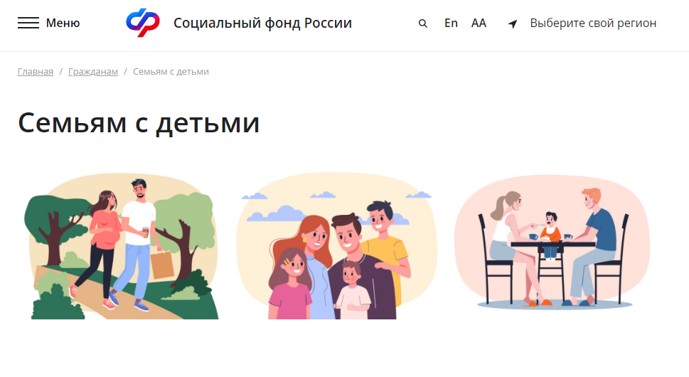
Сайт Социального фонда России. Раздел «Семьям с детьми»
Источник: https://sfr.gov.ru/grazhdanam/families_with_children/
IFG@fa.ru

Slide 21
Сайт «Национальные проекты»
Источник: https://национальныепроекты.рф/projects/demografiya
IFG@fa.ru

Slide 22
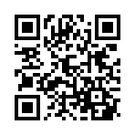
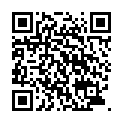
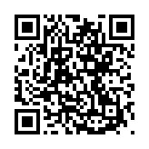
Институт финансовой грамотности
КАНАЛЫ КОММУНИКАЦИИ
ОФИЦИАЛЬНЫЕ СООБЩЕСТВА В СОЦИАЛЬНЫХ СЕТЯХ
ОФИЦИАЛЬНЫЙ САЙТ
vk.com/ifgfu
t.me/fingramota_ifg
t.me/bizgramota_ifg
youtube.com/channel/UCofgsJutLizqgNmK8uNu7Pg
fa.ru/org/science/ifg
основной
по предпринимательству
методическая поддержка финансовых консультантов
разбор кейсов, практик, сложных ситуаций по финансовой грамотности
ответы на вопросы
анонсы мероприятий
новости ИФГ и не только
IFG@fa.ru

